Slide 1
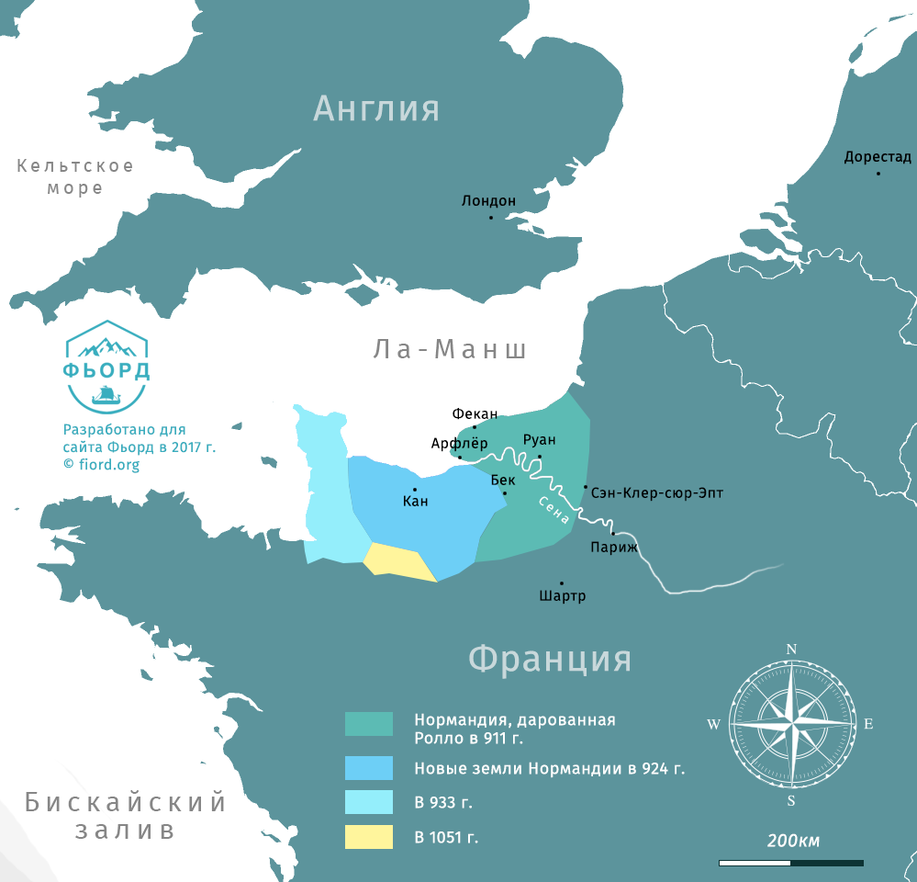
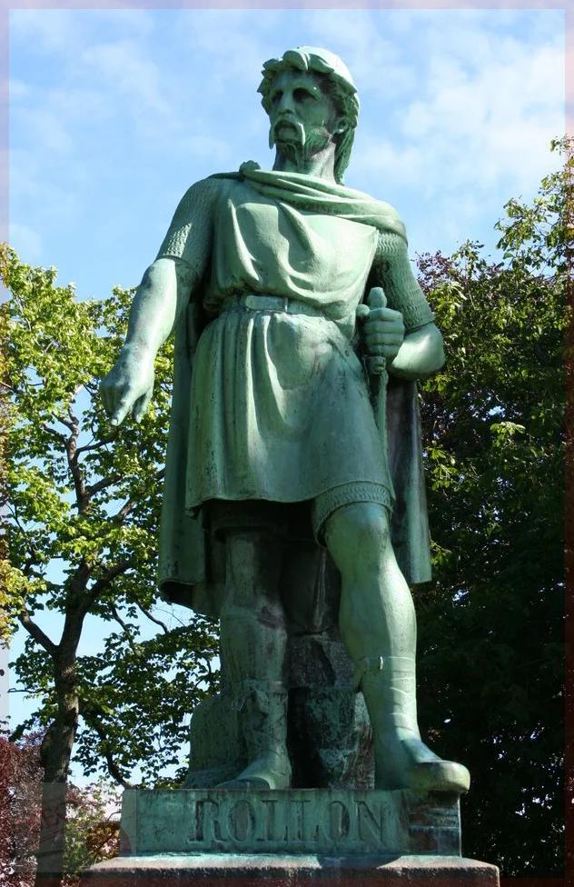
Нормандия
В 911 г норвежский воин (король) Роберт I Нормандский (Роллон) получил королевство у Карла Простоватого.
В 876 году Роллон с отрядом викингов захватил Руан. Между 885 и 887 Роллон осаждает Париж, а так же атакует Байё и Эврё. После грабительских походов, он взял в жены (по одной из версий – в наложницы) Поппу де Байё, дочь графа Байё и Ренна Берегара II. Поселившись в области нижнего течения Сены, предводитель норманнов продолжал грабительские набеги на близлежащие земли. Только осенью 911 года король Западно-Франкского королевства Карл III Простоватый заключил с Роллоном Сен-Клер-сюр-Эптский договор.
По договору норманны получили землю «от реки Эпт до моря», кроме того Роллоном и его воинство должны были принять христианство, а так же предводитель норманнов обязался принести присягу (оммаж) королю. При крещении он получил имя Роберт. Для укрепления отношений с новым вассалом, в 912 году король Карл III выдал замуж за герцога свою дочь Гизелу.

Slide 2
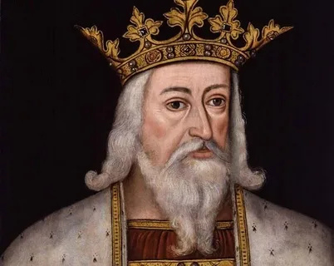
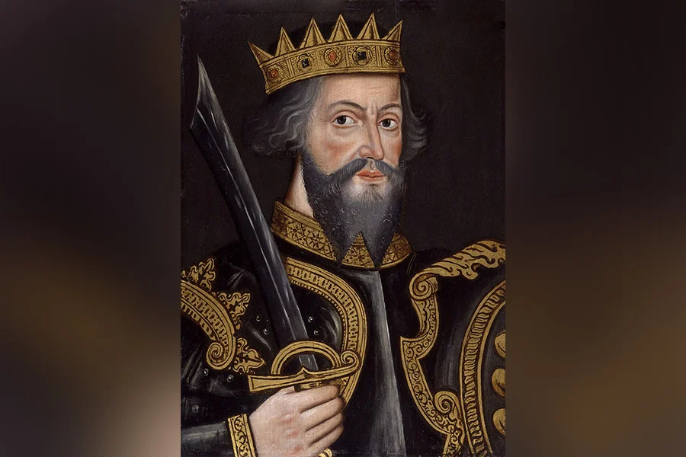
Нормандское завоевание Англии
Эдуард Исповедник (ок. 1003 — 5 января 1066) — последний представитель Уэссексской династии английском престоле и предпоследний англосаксонский король Англии(с 1042 года). Вступил на престол в возрасте 40 лет, был очень набожным человеком, не оставил после себя наследников.
Вильгельм I Завоеватель (Вильгельм Нормандский или Гильом Бастард; англ. William I the Conqueror, William the Bastard, ок. 1027/1028 — 9 сентября 1087) — герцог Нормандии с 1035 года под именем Вильгельм II и король Англии с 1066 года, организатор и руководитель нормандского завоевания Англии, один из крупнейших политических деятелей Европы XI века.
Клятва Гарольда. Согласно этой версии, в 1064 году Эдуард, чувствуя приближение смерти, послал своего самого могущественного вассала Гарольда Годвинсона к Вильгельму, чтобы он поклялся верности Вильгельму как наследнику английского престола. Однако по дороге Гарольд попал в плен к графу Ги I де Понтье, откуда его освободил Вильгельм. После этого Гарольд добровольно поклялся на святых мощах в присутствии свидетелей, признав Вильгельма наследником английской короны и обязался предпринять все меры для его поддержки.

Slide 3
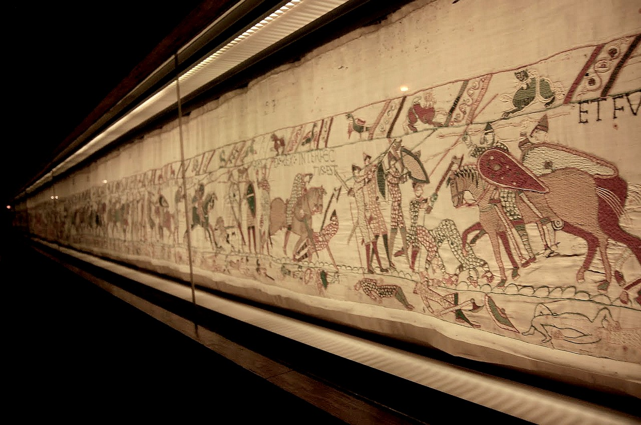
Битва при Гастингсе
14 октября 1066 г. Произошла битва при Гастингсе. Это сражение стало поворотным моментом в истории Англии.
Сражение при Гастингсе — одна из немногих битв, кардинально изменивших ход истории. Хотя битва была выиграна с небольшим перевесом, но победа открыла перед Вильгельмом Англию. Король Гарольд и два его брата были убиты, в стране не осталось лидера, способного организовать сопротивление нормандцам. После недолгого сопротивления покорился Лондон. Вильгельм использовал любимую тактику «выжженной земли». Для контроля над территорией вокруг города был заложен Тауэр. Уцелевшая англосаксонская аристократия признала права Вильгельма на английский престол. Государственным языком стал французский.
25 декабря 1066 года в Вестминстерском аббатстве состоялась коронация Вильгельма королём Англии. В результате нормандского завоевания было уничтожено древнее англосаксонское государство, на смену которому пришла централизованная феодальная монархия с сильной королевской властью, основанная на европейской рыцарской культуре. Развитию страны был дан новый толчок, позволивший Англии в короткое время превратиться в одну из сильнейших держав Европы.
Источник событий этой битвы – гобелен из Байё, даем множество изображений, касающихся подготовки похода и событий завоеваний. Длина 70 метров

Slide 4
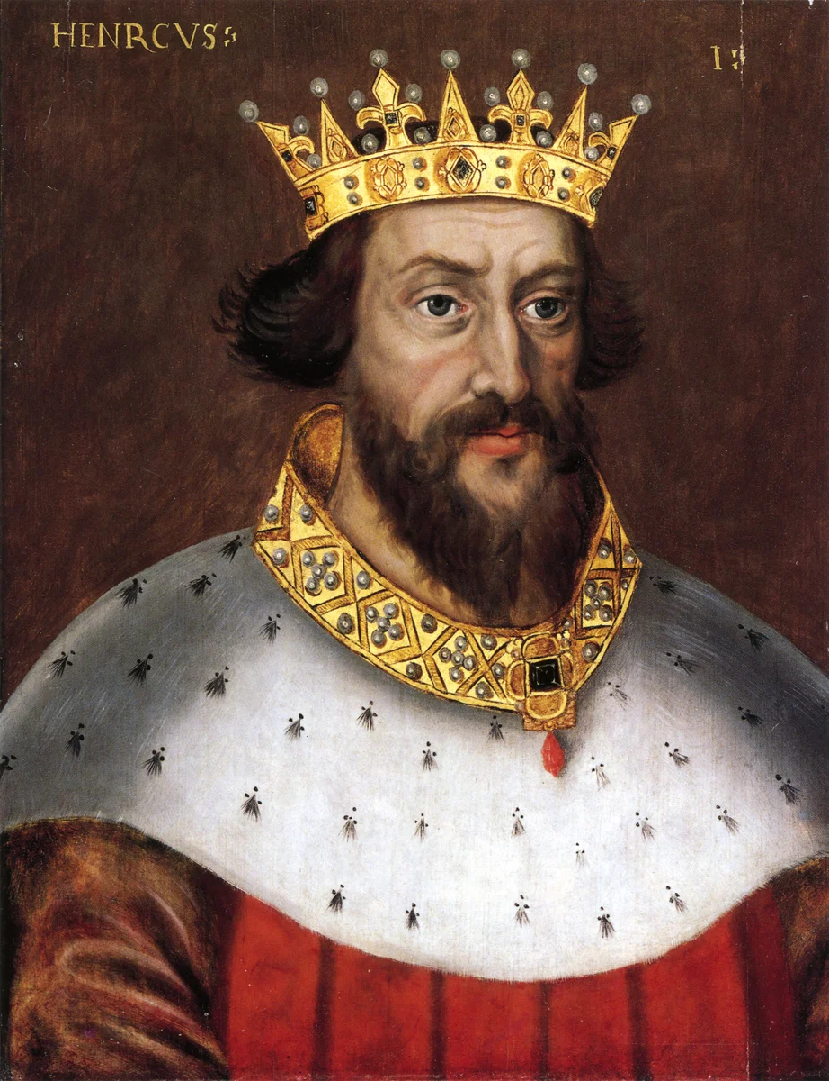
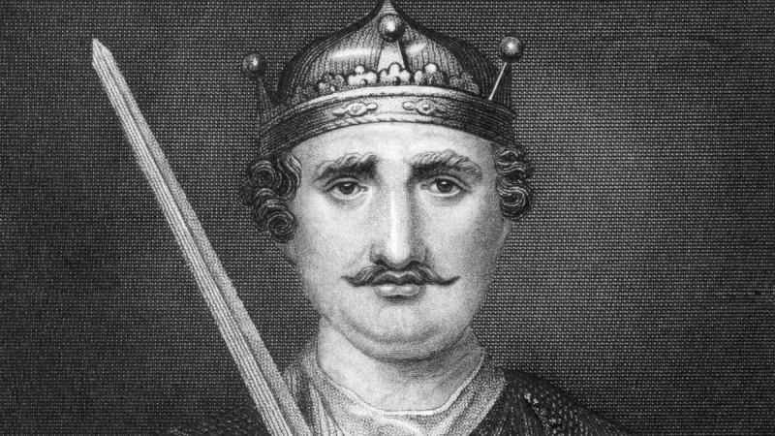
Вильгельм II Рыжий (ок. 1056 — 2 августа 1100)
Второй сын Вильгельма Завоевателя, король Англии в 1087—1100 гг., представитель Нормандской династии. Своё прозвище король получил, вероятно, из-за красного цвета лица. Вильгельм II вошёл в английскую историю как воинственный и безжалостный монарх, мало заботящийся о своих подданных и с пренебрежением относящийся к англосаксам и их культуре.
Генрих I (1100 – 1135)
Младший сын Вильгельма Завоевателя. После смерти старшего брата Вильгельма II (1087-1100 годы) захватил власть, склонив на свою сторону английских баронов обещанием гарантировать соблюдение их феодальных прав и привилегий. В 1106 году нанёс поражение своему старшему брату, претендовавшему на английский престол, герцогу Нормандскому (1087-1106 годы) Роберту II, пленил его и присоединил Нормандию к английским владениям. Значительно укрепил государственный аппарат. При Генрихе I оформилась королевская курия как центральный орган управления. Вступил в конфликт с папой по вопросу о праве назначения английских епископов. По соглашению 1107 года сохранил за собой право на получение феодальной присяги от английских прелатов при их вступлении во владение церковными землями. В 1127 году назначил своей наследницей дочь Матильду, вышедшую в 1128 году замуж за графа Анжуйского Жоффруа V Плантагенета, что укрепило позиции Англии на севере Франции.

Slide 5
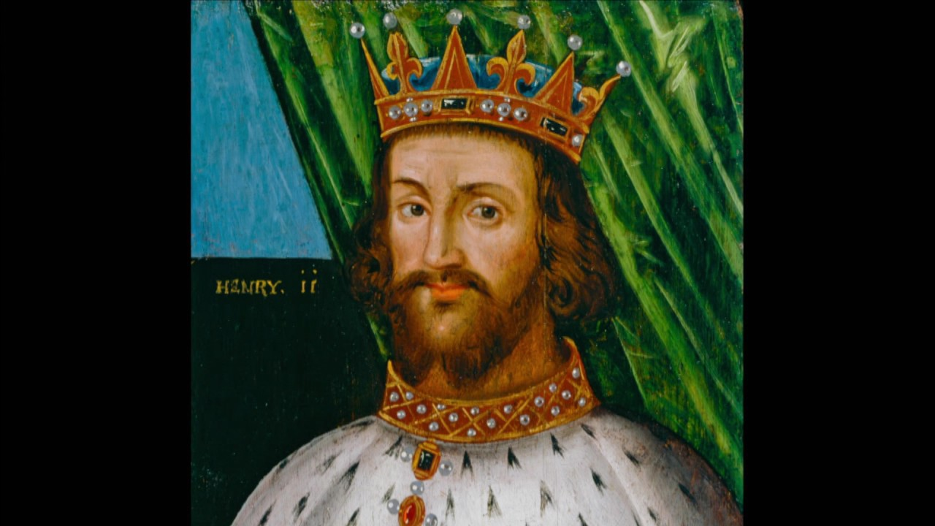
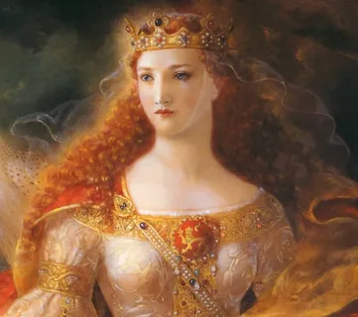
Генрих II Короткий плащ
Король Англии (с 1154 г.), герцог Нормандии и Аквитании. Старший сын графа Анжу Жоффруа Плантагенета и Матильды, дочери короля Англии Генриха I (1100-1135 гг.).
К моменту вступления на престол Англии, Генрих уже владел весьма обширными владениями на континенте, по отцовской линии: Анжу, Мэном, Туренью, Нормандией и Пуату. Кроме того, в 1152 г. он женился на Алиеноре, герцогине Аквитанской (бывшей женой Людовика VII, умерла в 82 года).
Правление Генриха положило конец династическим войнам, которые шли в Англии с момента смерти Генриха I. Энергичный и властный, он жестко проводил политику сильной королевской власти. Большое число замков английских баронов были объявлены незаконными, их срыли. Реформы в области уголовного (введение суда обвинительных присяжных) и гражданского (королевская власть предоставляла альтернативу суду манора и судам графств) законодательства, заложили основу общего права Англии.
Генрих II организовал две экспедиции в Уэльс (1158 и 1162 гг.), захватил Дублин и часть шотландских земель (Нортумберленд и Камберленд), расширив, таким образом, влияние английской короны на Британских островах.
Сыновья Генриха и Алиеноры уже при жизни отца начали бороться за наследство, как с самим отцом (при поддержке матери), так и друг с другом, часто прибегая к помощи молодого французского короля Филиппа II Августа.
Конец жизни Генриха отмечен важным событием христианского масштаба - взятием Иерусалима мусульманами в 1187 г. Перед смертью король успел принять крест и вынужденно согласится признать наследником всех своих владений своего старшего из живых сыновей Ричарда.
6 июля 1189 г. Генрих II умер. Он был захоронен в аббатстве Фонтевро в родовых владениях Анжуйского дома.

Slide 6
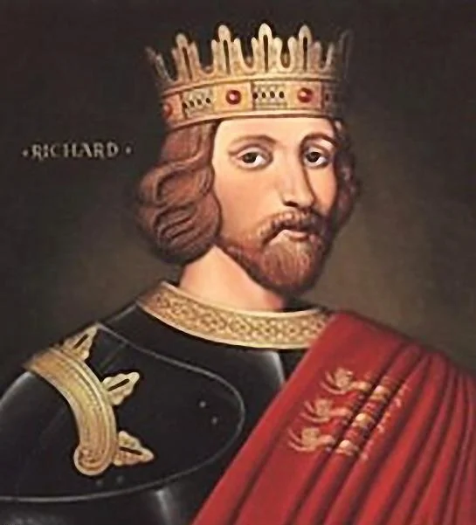
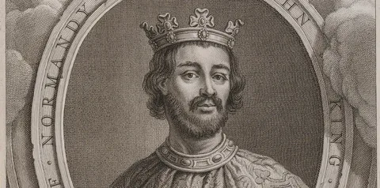
Ричард Львиное Сердце
Ричард I Львиное Сердце ( Richard the Lionheart, 8 сентября 1157 — 6 апреля 1199,) — английский король из династии Плантагенетов. Сын короля Англии Генриха II и герцогини Алиеноры Аквитанской. У него также имелось другое прозвище (не столь известное, как Львиное Сердце) — Ричард Да-и-Нет, которое означало его лаконичность или же что его легко склонить в ту или другую сторону. Один из самых известных крестоносцев, большую часть своего правления провёл за пределами Англии в крестовых походах и иных войнах, прославился как выдающийся полководец; однако при этом фактически страной в его отсутствие поочерёдно управляли Гийом Лоншан, Алиенора Аквитанская и Губерт Уолтер.
Иоан Безземельный (John Lackland)
В 1177 году Ген­рих II про­воз­гла­сил Иоанна Безземельного пра­ви­те­лем Ир­лан­дии. В 1189 году по­сле ко­ро­на­ции сво­его стар­ше­го бра­та - Ри­чар­да Льви­ное Серд­це по­лу­чил под­твер­жде­ние прав на Ир­лан­дию, а так­же граф­ст­ва Дор­сет, Кор­ну­олл, Де­вон, Со­мер­сет в Анг­лии и Мор­тен в Нор­ман­дии. По­сле смер­ти Ри­чар­да Льви­ное Серд­це в 1199 году взо­шёл на трон и унас­ле­до­вал все кон­ти­нен­таль­ные вла­де­ния Анг­лии. Од­на­ко в ре­зуль­та­те не­удач­ных войн с Фран­ци­ей вско­ре по­те­рял Нор­ман­дию (к 1204 году), а так­же Ан­жу, Мэн и часть Пуа­ту (к 1206 году). В 1205 году за­клю­чил со­юз с пра­ви­те­лем Уэль­са - Лли­ве­ли­ном Ве­ли­ким (ок. 1173-1240 годы), вы­дав за не­го свою не­за­кон­но­ро­ж­дён­ную дочь Джо­ан. Ут­ра­та зна­чительной час­ти кон­ти­нен­таль­ных вла­де­ний, по­сто­ян­ные вой­ны, со­про­во­ж­дав­шие­ся уже­сто­че­ни­ем на­ло­го­об­ло­же­ния, от­кро­вен­ный про­из­вол Ионна Безземельного вы­зы­ва­ли не­до­воль­ст­во его под­дан­ных.

